Slide 1

車種辨識之車位規劃系統
組員:
M10807426 糜金宏
M10907501 沈稚庭
Notes:
15

Slide 2
目錄
動機
設計前須知
情境
系統
問題
參考資料
Notes:
15

Slide 3
動機

Slide 4
現今的停車系統
目前大部分停車場雖然已有使用影像辨識的技術辨識車牌，但由於受限於運算以及網路速度，大部分都還沒有加入利用不同車種來進行車位規劃的功能，在現今網路及運算速度大幅提升的背景下，我們想要開發這種系統讓停車場的停車效率能夠更進一步的提升。
Notes:
60

Slide 5
預想加入功能
車牌辨識
車種辨識
車位規劃
Notes:
15

Slide 6
設計前須知

Slide 7




車牌規範
01
02
03
04
自用小型車
身心障礙者專用車
電動自用小型車
電動身心障礙者專用車
AAA~DZZ
FAA~QZZ
SAA~VZZ
XAA~ZZZ
WAA~WDZ
WFA~WZZ
EAA~EZZ
WEA~WEZ
Notes:
180

Slide 8
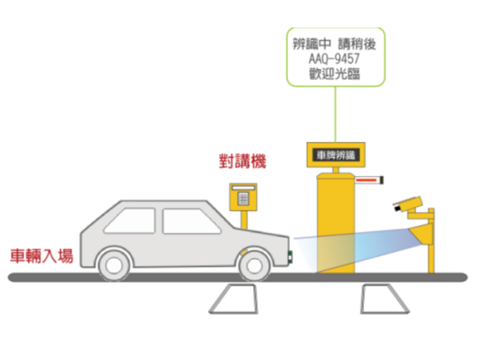
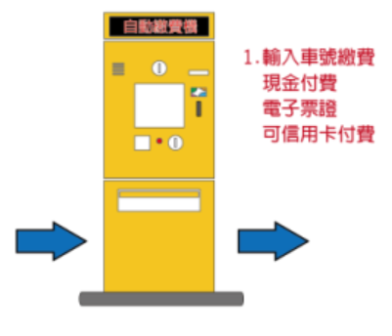
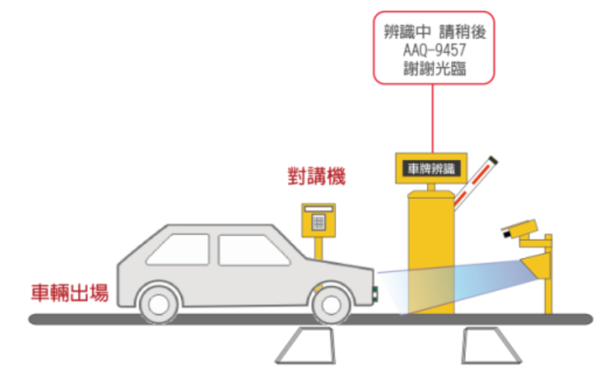
純車牌辨識停車場停車流程
車牌辨識入場
繳費輸入車號
車牌辨識出場
Notes:
75

Slide 9
情境

Slide 10



車種情境
 | Scenarios 1 | Scenarios 2 | Scenarios 3 | Scenarios 4
圖示
車種 | 自用小客車 | 電動小客車 | 身障專用車 | 電動身障專用車
能否選擇位置類型 | X | O | O | O
位置類型 | 一般小客車車位 | 一般小客車車位/ 電動充電車位 | 一般小客車車位/ 身障車位 | 一般小客車車位/ 身障車位/ 電動充電車位/ 電動身障充電車位
AAA-001
EAA-001
WAA-001
WEA-001
Notes:
120

Slide 11
特殊車位不足情境
A
B
C
Ａ種特殊車位不足
入場機器
Notes:
60

Slide 12


找車位情境
現今
預想
入場
入場
找位置
無需找位置
壅塞
依循專用車位號入位
找不到車位
降低壅塞情形
Notes:
120

Slide 13
系統

Slide 14
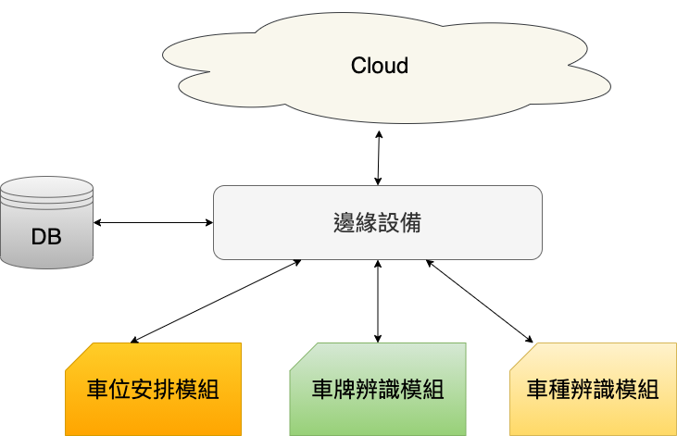
系統架構
規劃
Notes:
60

Slide 15


Module 介紹
車牌辨識
利用Python+OpenCV實現車牌區域識別。
Notes:
30

Slide 16


Module 介紹
車牌種類判斷
自用小型車
利用Python撰寫演算法將辨識的車牌進行車種分類。
身心障礙者專用車
電動自用小型車
電動身心障礙者專用車
Notes:
30

Slide 17
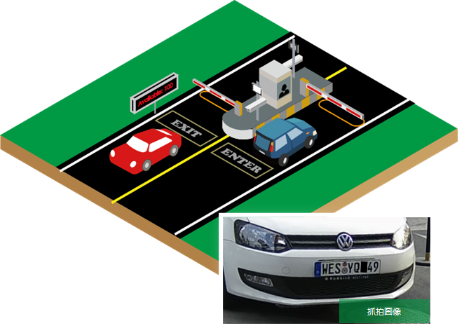
Module 介紹
車位規劃
利用Python撰寫演算法將判斷的車種分配給該車種專用的車位。
Notes:
30

Slide 18
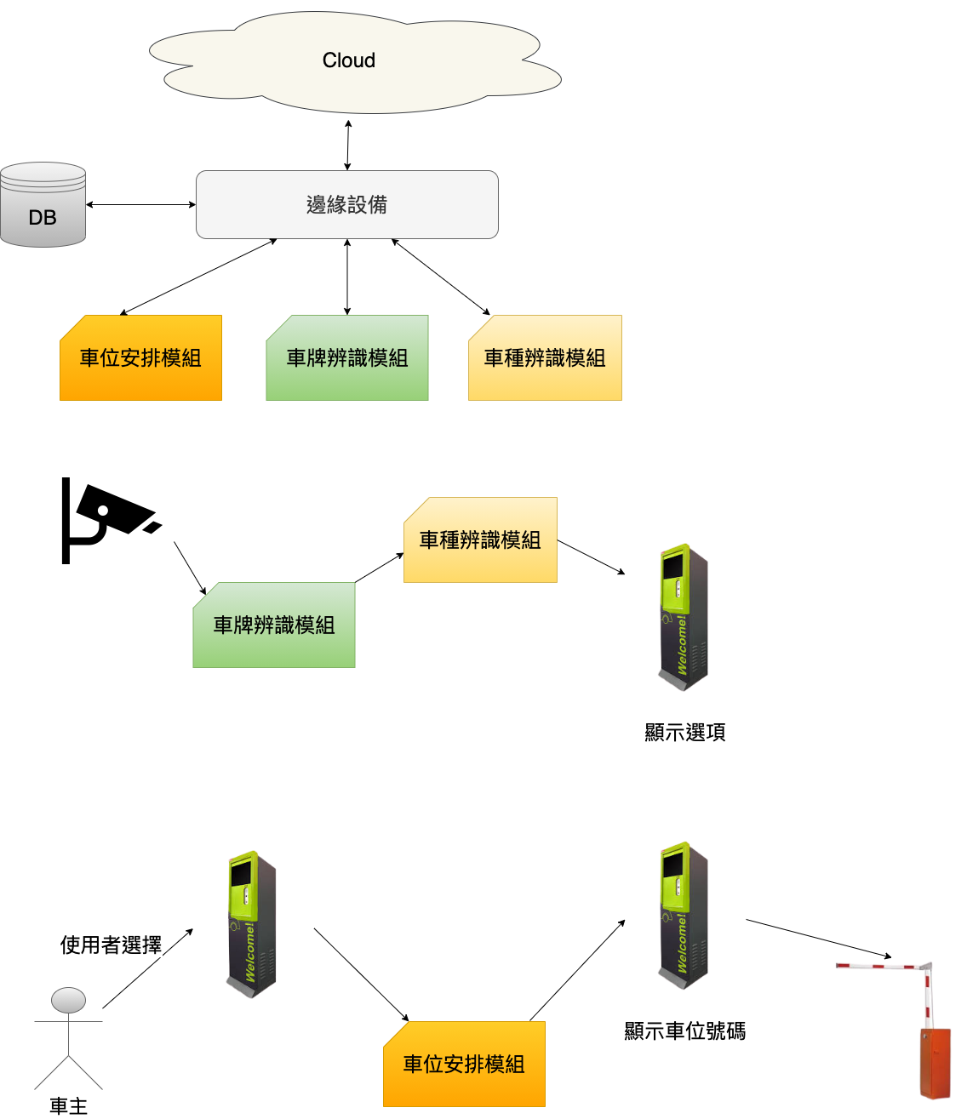
系統功能描述及流程
車輛辨識
系統辨識車輛的車牌以及車輛種類顯示相對應的選項
Notes:
45

Slide 19
系統功能描述及流程
車位規劃
系統根據使用者選擇的車位類型並安排一個空車位
規劃
Notes:
45

Slide 20
問題

Slide 21
可能的問題
問題 | 解決
身心障礙家屬，有身心障礙識別證，但並非身心障礙專用車 | X
駕駛刻意不將車輛停放至系統安排的車位 | X
車主無法選擇自己想停的車位，或是馬上停入眼前剛駛離的車位 | X
Notes:
120

Slide 22
參考資料

Slide 23
相關資料審閱
車牌規範
台灣第8代通用車輛號牌編碼演進 https://reurl.cc/d5k7vz
臺灣車輛牌照 https://reurl.cc/k0Yl3d
車牌辨識停車場停車流程
http://www.rotasun.com/page03-11.html
https://www.digifocus.com.tw/solution/
Python
https://iter01.com/90662.html
Pytorch
https://reurl.cc/5qWMyn

Slide 24

THANKS

